Slide 1
DÁLKOVÝ PŘÍSTUP DO KATASTRU NEMOVITOSTÍ Pracovní setkání obCÍ vykonávajících funkci veřejného opatrovníka
Krajský úřad Jihočeského kraje
České Budějovice 22.9.2017 Jana Šťástková

Slide 2
Veřejný opatrovník
§ 471 odst. 3 ObčZ
„Způsobilost být veřejným opatrovníkem má obec, kde má opatrovanec bydliště, anebo právnická osoba zřízená touto obcí k plnění úkolů tohoto druhu; jmenování veřejného opatrovníka podle jiného zákona není vázáno na jeho souhlas.“
§ 149b odst. 3 OZř
„Výkon funkce veřejného opatrovníka podle občanského zákoníku obcí je výkonem přenesené působnosti.“
(novela OZř z.č. 303/2013 Sb., účinnost: 1.1.2014)

Slide 3
Poskytování údajů katastru
Katastrální zákon - § 55
„Katastrální úřad na požádání vyhotoví z katastrálního operátu výpis, opis nebo kopii, jakož i identifikaci parcel.
Výpisy, opisy nebo kopie z katastrálního operátu, jakož i identifikace parcel vyhotovené katastrálním úřadem ve formě stanovené prováděcím právním předpisem jsou veřejnými listinami prokazujícími stav evidovaný v katastru k okamžiku, který je na nich uveden. Pokud jsou poskytované údaje katastru vedeny v elektronické podobě, poskytuje je kterýkoli katastrální úřad z celého území České republiky.
K údajům katastru vedeným v elektronické podobě může každý získat dálkový přístup pomocí počítačové sítě za úplatu a za podmínek stanovených prováděcím právním předpisem.
Údaje katastru se poskytují i v jiné formě stanovené prováděcím právním předpisem. Pokud právní předpis stanoví povinnost katastrálních úřadů předávat tyto údaje jiným orgánům veřejné moci, děje se tak bezúplatně.

Slide 4
Poskytování údajů katastru
Katastrální zákon - § 55
Údaje katastru ve formě podle odstavců 3 a 4 se poskytují územním samosprávným celkům k výkonu jejich působnosti bezúplatně. Údaje katastru ve formě podle odstavce 3 se k výkonu jejich působnosti poskytují bezúplatně i organizačním složkám státu.
Na základě údajů katastru se poskytuje služba sledování změn v katastru zajišťující informování vlastníků a jiných oprávněných o postupu zápisů elektronickými prostředky.
Z údajů katastru se vytváří souhrnné přehledy o půdním fondu, které Český úřad zeměměřický a katastrální zveřejňuje způsobem umožňujícím dálkový přístup.“

Slide 5
Formy poskytování údajů katastru
Vyhláška č. 358/2013 Sb., o poskytování údajů z katastru - § 3
„Údaje z katastru se poskytují v těchto formách:
a) nahlížení do katastru, s výjimkou sbírky listin katastru, přehledu vlastnictví z území České republiky a údajů o dosažených cenách nemovitostí, a ústní informace (§ 5),
b) výpisy, opisy nebo kopie ze souboru geodetických informací a ze souboru popisných informací a identifikace parcel ve formě veřejných listin (§ 6),
c) ověřené kopie písemností v listinné podobě, ověřené výstupy vzniklé převedením písemností v listinné nebo elektronické podobě nebo ověřené duplikáty písemností v elektronické podobě ze sbírky listin katastru (§ 7),

Slide 6
Formy poskytování údajů katastru
Vyhláška č. 358/2013 Sb., o poskytování údajů z katastru - § 3 – pokračování
d) prosté kopie písemností v listinné podobě nebo prosté výstupy vzniklé převedením písemností v elektronické podobě do listinné podoby ze sbírky listin katastru (§ 8),
e) reprografické kopie z katastrálního operátu v případech, ve kterých nejde o poskytnutí údajů ve formě veřejných listin podle písmen b) a c) (§ 9),
f) tiskové výstupy z katastrálního operátu v případech, ve kterých nejde o poskytnutí údajů ve formě veřejných listin podle písmena b) (§ 10),

Slide 7
Formy poskytování údajů katastru
Vyhláška č. 358/2013 Sb., o poskytování údajů z katastru - § 3
g) dálkový přístup k údajům katastru (§ 11 až 14),
h) údaje katastru v elektronické podobě (§ 15),
i) kopie katastrální mapy s orientačním zákresem pozemkové držby podle posledního dochovaného stavu grafického operátu pozemkového katastru či přídělového nebo scelovacího operátu (dále jen „dřívější pozemkové evidence“) (§ 16),
j) srovnávací sestavení parcel dřívějších pozemkových evidencí s parcelami katastru (§ 17),
k) souhrnné přehledy o půdním fondu z údajů katastru (§ 18), nebo
l) sledování změn (§ 19 a 20).“

Slide 8
Dálkový přístup k údajům katastru
Vyhláška č. 358/2013 Sb., o poskytování údajů z katastru - § 11 až 14
Dálkový přístup
úplatný (§ 11 a 12),
bezúplatný (§ 13),
pro poskytovatele ověřených výstupů z ISVS (§ 14) – CzechPOINT.

Slide 9
Bezúplatný dálkový přístup k údajům katastru
Vyhláška č. 358/2013 Sb., o poskytování údajů z katastru - § 13
„Pokud jiný právní předpis stanoví, že se právnické osobě nebo organizační složce státu poskytují k určitému účelu dálkovým přístupem údaje z katastru bezúplatně, použijí se obdobně § 11 a 12, pokud není dále stanoveno jinak.
Při získávání údajů z katastru uvede žadatel vždy účel, ke kterému je nárok na bezúplatný dálkový přístup zákonem stanoven. Je-li údaj z katastru vyžadován pro řízení vedené orgánem veřejné moci, uvede též spisovou značku.“

Slide 10
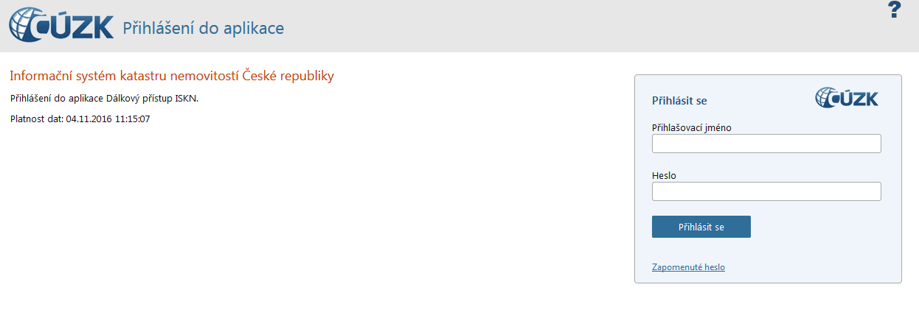
Zákaznické účty a uživatelská oprávnění
Poskytování podle vyhl. č. 358/2013 Sb.
Zákaznické účty umožňují přístup k aplikacím:
dálkový přístup
webové služby dálkového přístupu

Slide 11
Zákaznické účty a uživatelská oprávnění
Běžné (placené) účty
používají úplnou verzi aplikace DP, disponující všemi funkcemi bez omezení
každý odebraný výstup (sestava) je zaúčtován podle platného ceníku
vyčerpané částky jsou v dohodnutých intervalech zákazníkům fakturovány obvyklým způsobem
tento typ účtu může být založen komukoliv

Slide 12
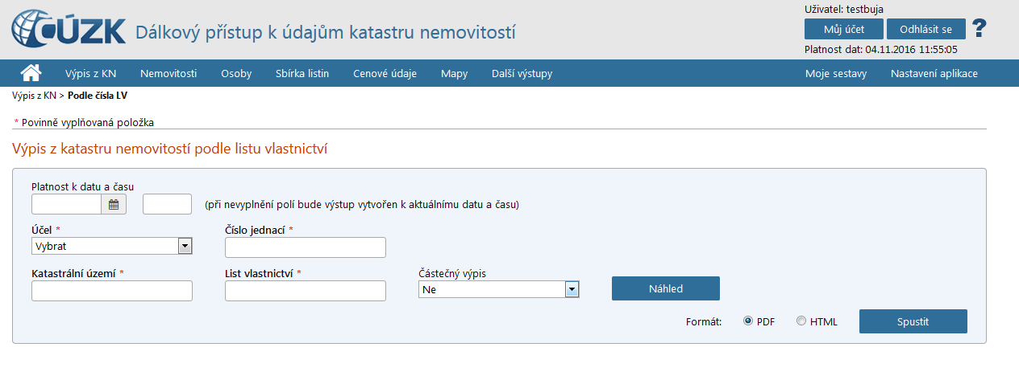
Zákaznické účty a uživatelská oprávnění
Účty pro bezúplatný dálkový přístup
používají modifikovanou verzi aplikace DP, určenou pro výkon působnosti orgánů veřejné správy
vyčerpané částky jsou registrovány, avšak nefakturují se
mohou být zřízeny pouze samosprávným orgánům obcí, měst, krajů, organizačním složkám státu, notářům a soudním exekutorům. Podrobněji – viz Informace o bezúplatném přístupu do KN pro orgány veřejné správy.

Slide 13
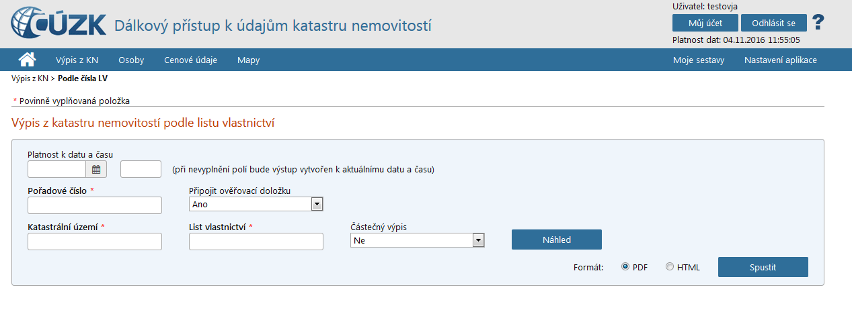
Zákaznické účty a uživatelská oprávnění
Účty pro účely vydávání ověřených výstupů z KN
používají redukovanou verzi aplikace DP, umožňující pouze výstupy, které mají charakter veřejné elektronické listiny a jsou určeny pro ověření
výstupy jsou účtovány podle zvláštního předpisu
mohou být založeny pouze subjektům, které mají podle zákona oprávnění ověřovat výstupy z informačních systémů státní správy (obecní úřady, notáři, Česká pošta , Hospodářská komora a subjekty se spec. autorizací). Podrobněji – viz Informace o vydávání ověřených výstupů z KN.

Slide 14
Zákaznické účty a uživatelská oprávnění
Účty pro vyhotovitele a ověřovatele geometrických plánů (GP)
vyhotovitelům geometrických plánů umožňuje požádat o podklady pro vyhotovení GP prostřednictvím sítě internet
ověřovatelům GP dává možnost poslat ověřený GP přímo na příslušné katastrální pracoviště k potvrzení
podrobněji – viz Webová služba pro vyhotovitele a ověřovatele geometrických plánů

Slide 15
Bezúplatný dálkový přístup - žádost

Slide 16
Bezúplatný dálkový přístup - žádost
Zadost-o-DP-bezuplatne.rtf

Slide 17
Zákaznické účty a uživatelská oprávnění
na základě žádosti je vytvořen účet s požadovanými rolemi + role pro administraci účtu
administrátor účtu může zakládat další uživatele

Slide 18
Zákaznické účty a uživatelská oprávnění
Uživatelská oprávnění a ověřování totožnosti žadatele o DP
uživatelská oprávnění jsou přidělována podle typu účtu
ověření totožnosti žadatele je prováděno u speciálních rolí, např. v případě oprávnění pro poskytování listin ze sbírky listin KN

Slide 19
Ukládání informací o poskytnutých sestavách
Probíhá archivace všech sestav poskytnutých přes DP
Ukládají se informace:
o uživateli, který sestavu vyhotovil,
kdy byla vyhotovena, stažena,
jaké parametry byly zadány při jejím vytváření (omezeno)
Každá sestava má svůj identifikátor

Slide 20
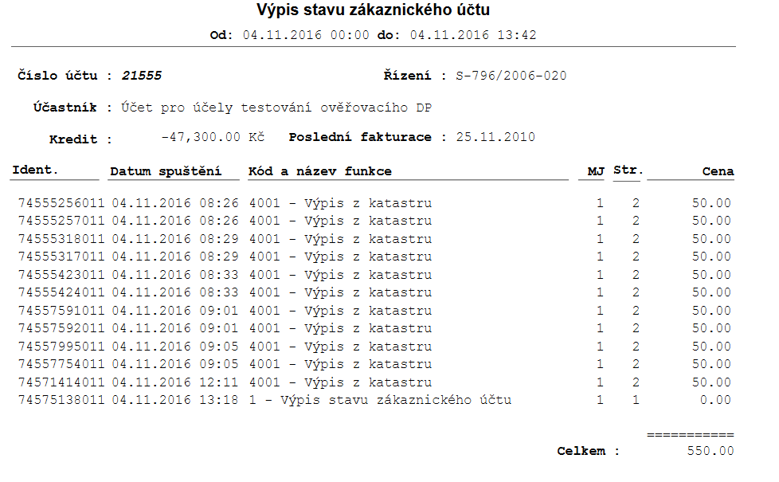
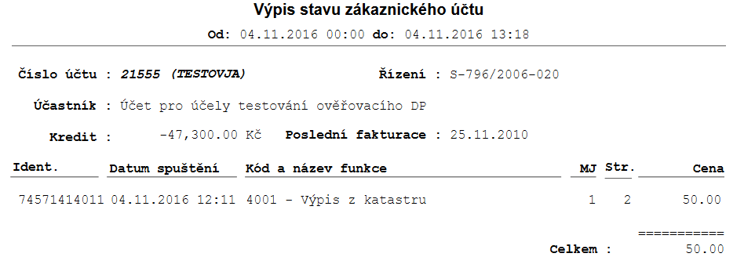
Ukládání informací o poskytnutých sestavách

Slide 21
Údaje z KN dálkovým přístupem – praktický postup

Slide 22
Údaje z KN dálkovým přístupem – praktický postup

Slide 23
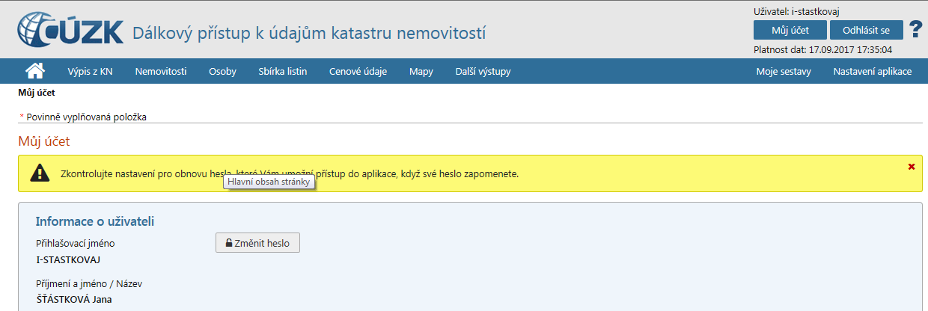
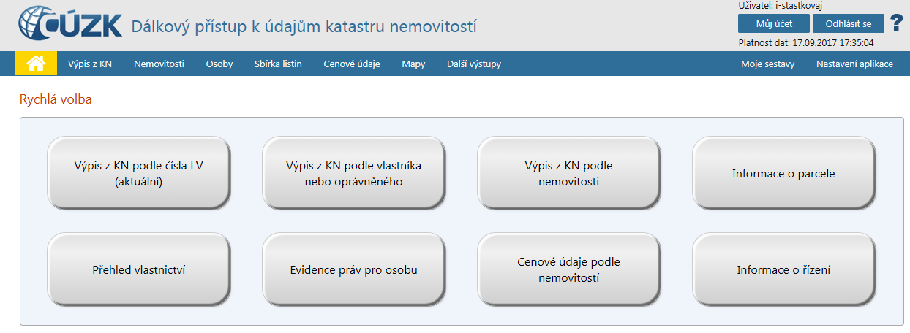
Údaje z KN dálkovým přístupem – praktický postup

Slide 24
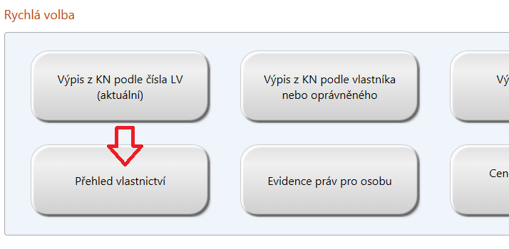
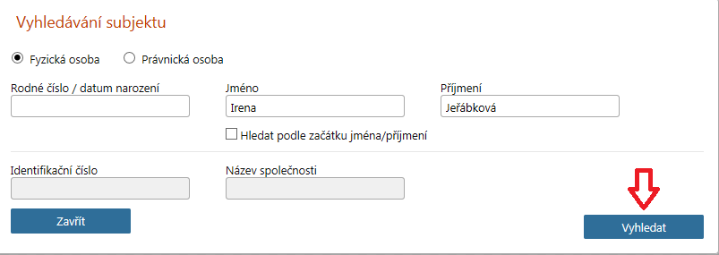
Údaje z KN dálkovým přístupem – praktický postup – Přehled vlastnictví

Slide 25
Údaje z KN dálkovým přístupem – praktický postup – Přehled vlastnictví

Slide 26
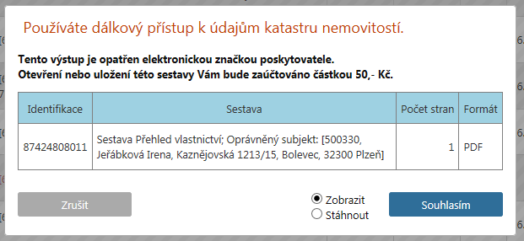
Údaje z KN dálkovým přístupem – praktický postup – Přehled vlastnictví

Slide 27
Údaje z KN dálkovým přístupem – praktický postup – Přehled vlastnictví

Slide 28
Údaje z KN dálkovým přístupem – praktický postup – Výpis z LV

Slide 29
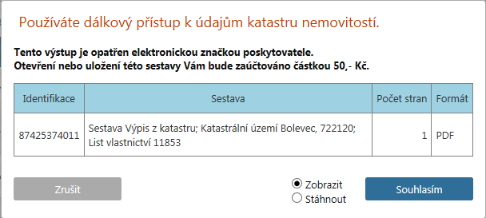
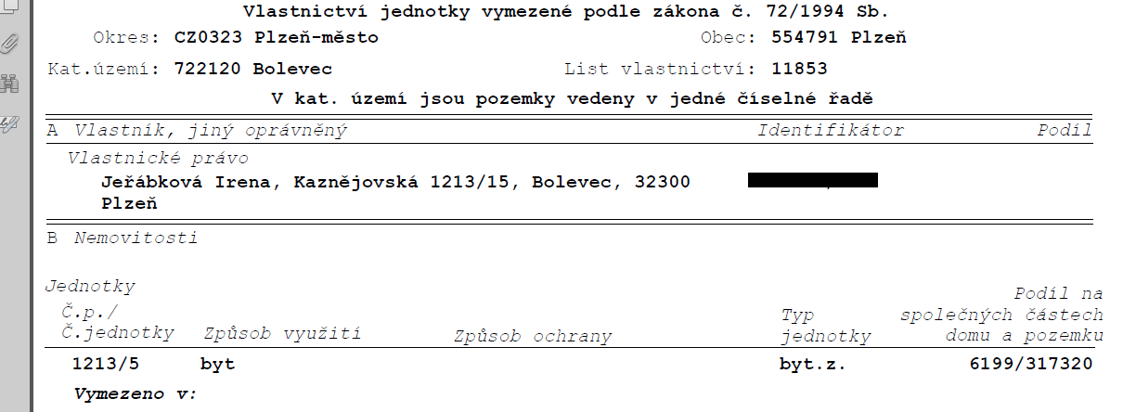
Údaje z KN dálkovým přístupem – praktický postup – Výpis z LV

Slide 30
Výpis z listu vlastnictví
ALV = informace o vlastníkovi či spoluvlastnících s uvedením velikosti spoluvlastnického podílu
BLV = údaje o nemovitostech
B1LV = údaje o jiných právech k nemovitostem
CLV = údaje o omezeních vlastnického práva k nemovitostem
DLV = jiné zápisy, plomby a upozornění k nemovitostem
ELV = nabývací tituly a jiné podklady zápisu
FLV = údaje BPEJ (bonitní půdně ekologická jednotka)

Slide 31
Pozemek v kat. území s jednou číselnou řadou parcel

Slide 32
Pozemek v kat. území se dvěma číselnými řadami

Slide 33
Pozemek evidovaný zjednodušeným způsobem

Slide 34
Pozemek se stavbou, která je součástí pozemku

Slide 35
Budova, které se přiděluje či nepřiděluje číslo popisné nebo evidenční, pokud není součástí pozemku nebo práva stavby

Slide 36
Jednotky vymezené podle občanského zákoníku

Slide 37
Jednotky vymezené podle zákona č. 72/1994 Sb., kterým se upravují některé spoluvlastnické vztahy k budovám a některé vlastnické vztahy k bytům a nebytovým prostorům a doplňují některé zákony (zákon o vlastnictví bytů), ve znění pozdějších předpisů

Slide 38
Právo stavby – vlastnictví PS

Slide 39
Právo stavby – LV s pozemkem zatíženým PS

Slide 40
Přídatné spoluvlastnictví – LV pozemků, k nimž se přídatné spoluvlastnictví váže

Slide 41
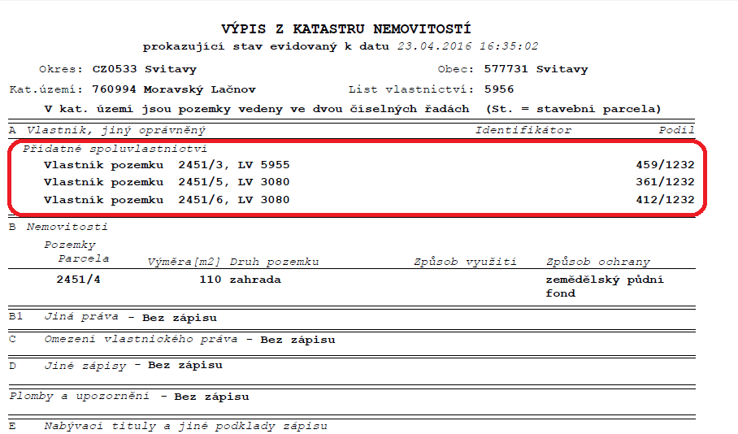
Přídatné spoluvlastnictví – LV pozemku v přídatném spoluvlastnictví

Slide 42
Omezení vlastnického práva

Slide 43
Nabývací tituly

Slide 44
Poskytování údajů ze sbírky listin
§ 52 odst. 4 KatZ
Provádí se poskytováním:
ověřených nebo prostých kopií písemností v listinné podobě
výstupů vzniklých převedením písemností v listinné podobě do elektronické nebo naopak
duplikátů písemností v elektronické podobě
Pro poskytnutí nutné prokázání totožnosti žadatele.
tyto údaje lze získat i prostřednictvím dálkového přístupu do KN, přičemž:
výstupy vzniklé převedením písemností z listinné do elektronické podoby a duplikáty písemností v elektronické podobě výhradně dálkovým přístupem
prosté kopie pouze v písemné podobě

Slide 45
Údaje ze sbírky listin – praktický postup

Slide 46
Údaje ze sbírky listin – praktický postup

Slide 47
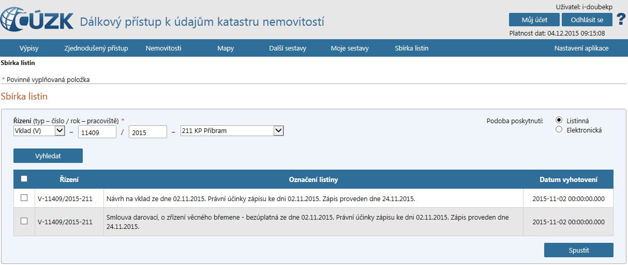
Údaje ze sbírky listin – praktický postup

Slide 48
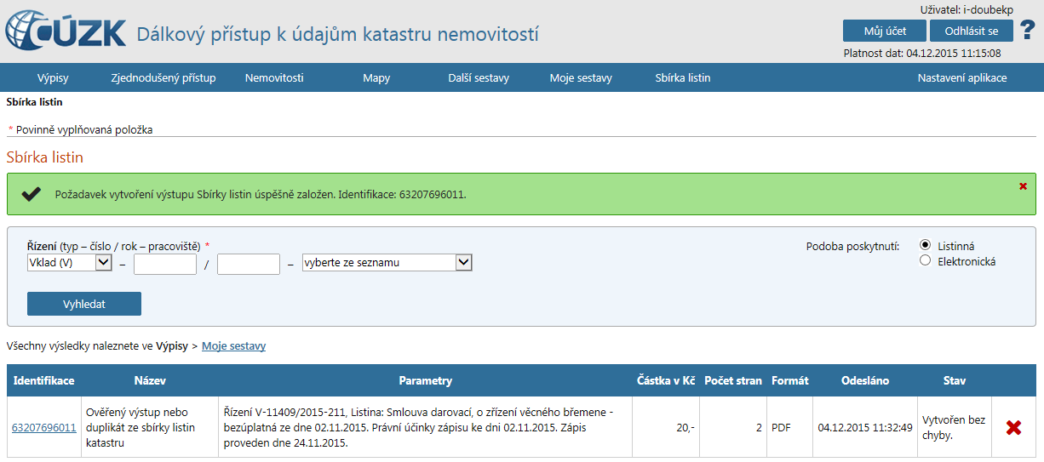
Údaje ze sbírky listin – praktický postup

Slide 49
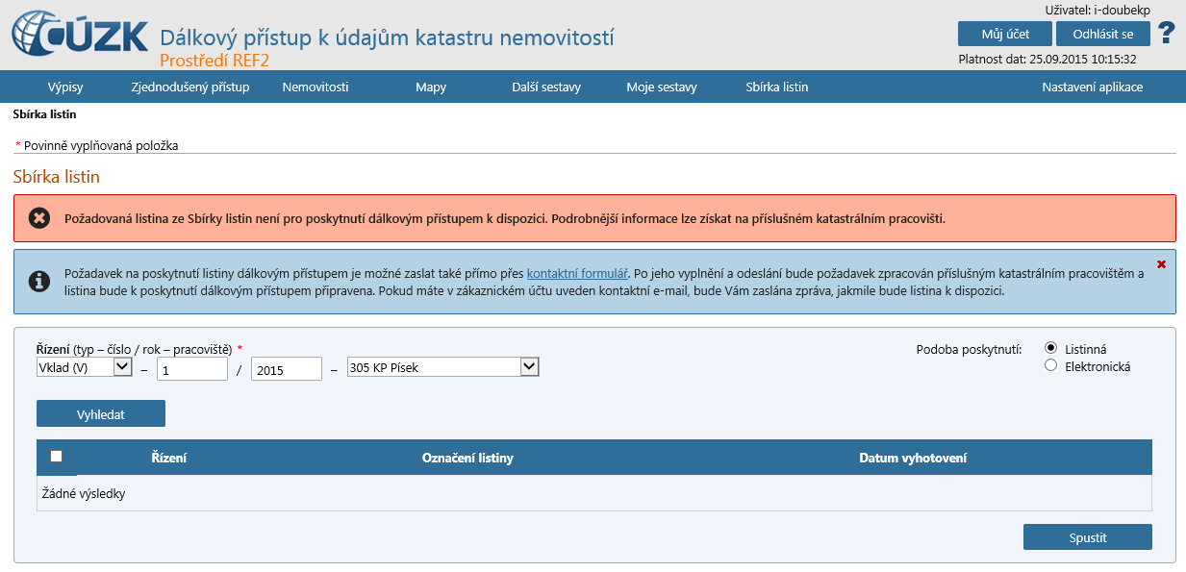
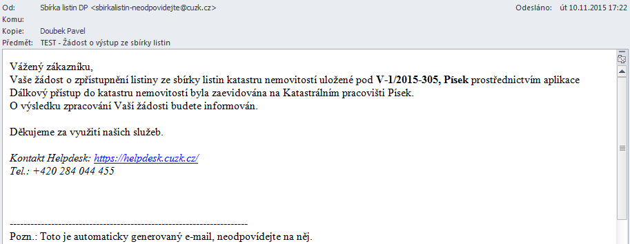
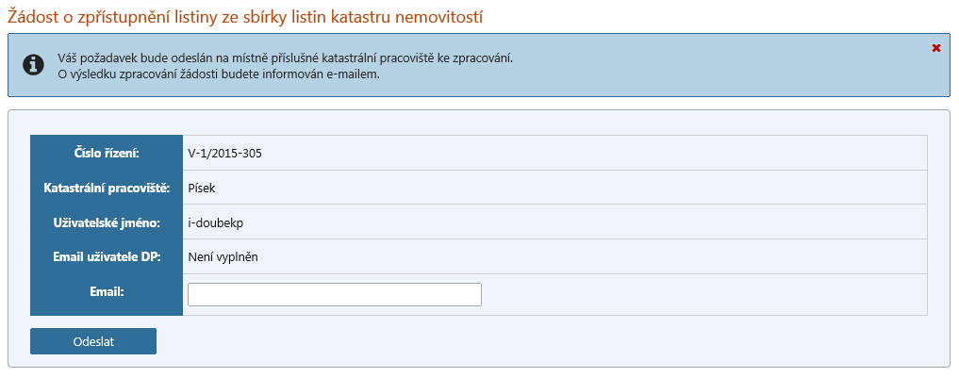
Údaje ze sbírky listin – praktický postup
Objednání požadované listiny

Slide 50
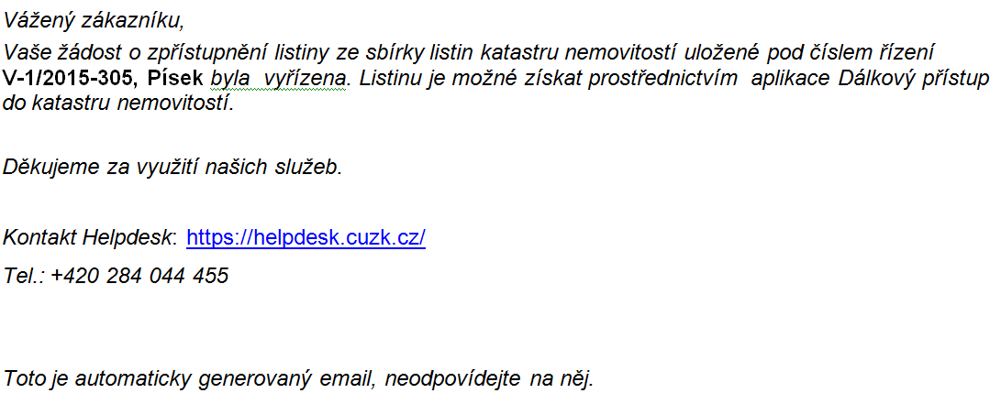
Údaje ze sbírky listin – praktický postup
Dokončení objednávky
v případě kladného vyřízení objednávky
odeslána notifikační zprava zákazníkovi:

Slide 51
Děkuji za pozornost!
kontakt: jana.stastkova@cuzk.cz

